Slide 1
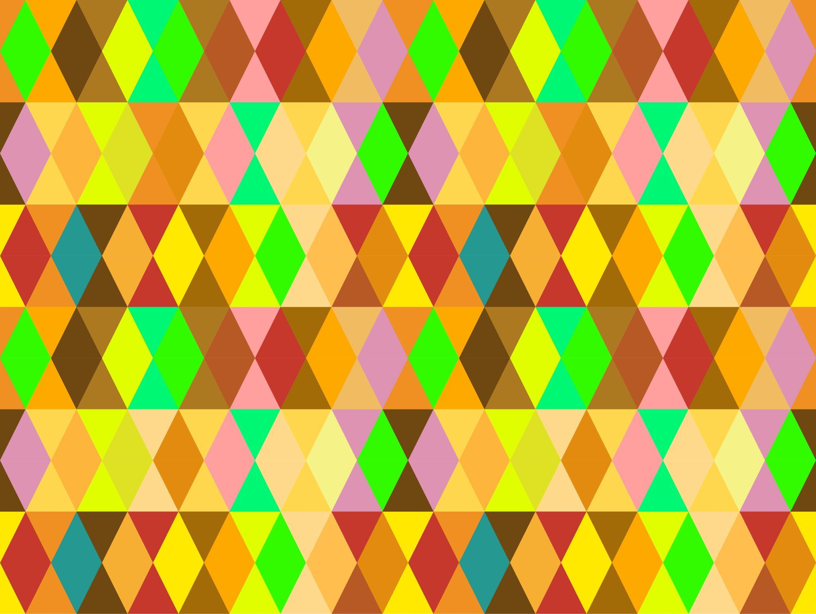
Paradigma Funcional

Slide 2
O que é?
Paradigma funcional trata a computação como uma avaliação de funções matemáticas, evitando usar estados e dados mutáveis.
É enfatizado o uso de funções, ao invés da mudança do estado do programa.

Slide 3
O que é? Pt.2
No paradigma funcional, você tem uma função, e ao colocar um dado de entrada, você aplica várias operações de pois obtém uma saída. As operações podem ser alteradas, mudanda a saída, porém a entradda permanecerá a mesma.
Não existem variáveis, apenas* constantes.

Slide 4
Por que usar?
Mais fácil de testar. Por se tratar do uso de funções, o resultado é previsível, pois será sempre o mesmo.
Mais amigável para parallel programming.

Slide 5
Empresas que usam puramente funcionais
Facebook
Ibm
Twitter
AT&T
Nvidia
Nubank
Artigo interessante(recomendo lerem): https://blog.nubank.com.br/programacao-funcional-o-que-e-relacao-nubank/

Slide 6


Haskell PARTE 1

Slide 7
Sobre a Linguagem
Surgiu em 1990.
Lazy Evaluation. (Runtime adia a avaliação de um trecho de código até que esse código precise ser executar.)
Tipagem forte e estática
Pattern Matching
Várias versões e implementações da linguagem.

Slide 8
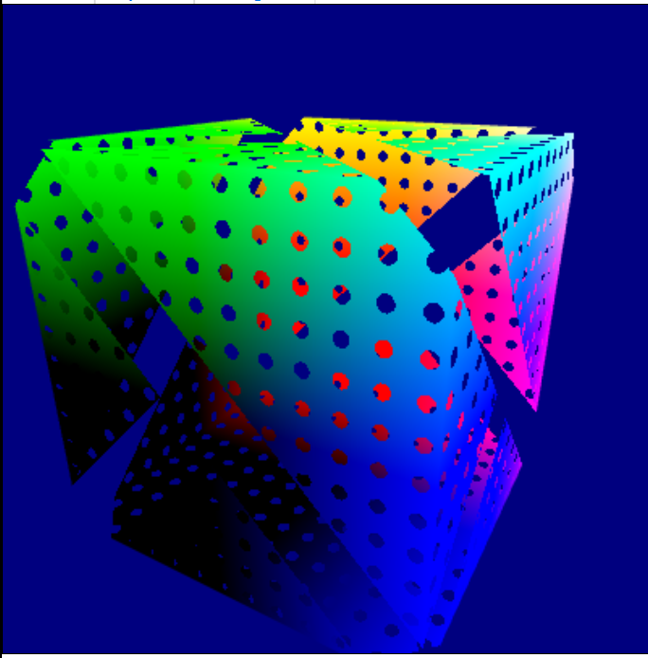
Exemplos Interessantes
http://lambdacube3d.com/

Slide 9
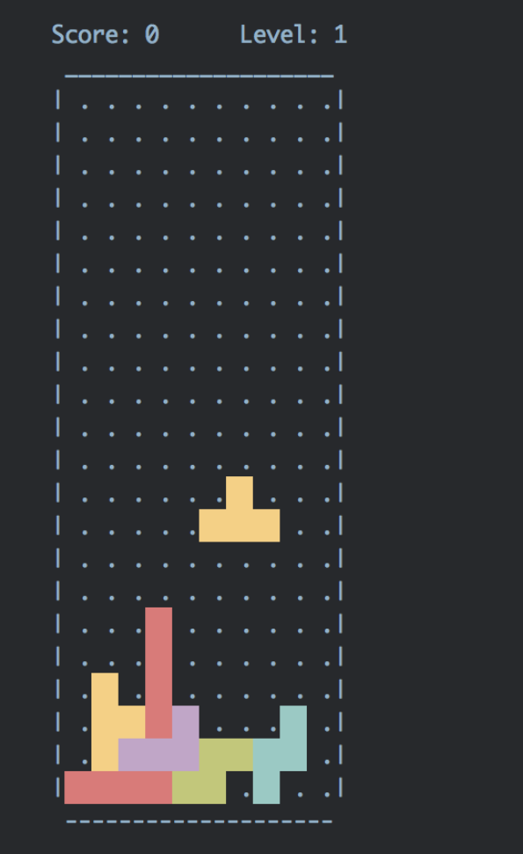
https://github.com/hauxir/haskell-tetris

Slide 10
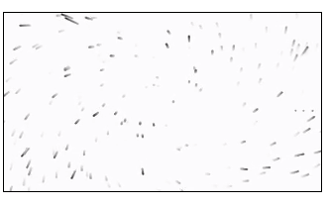
https://reanimate.github.io/

Slide 11
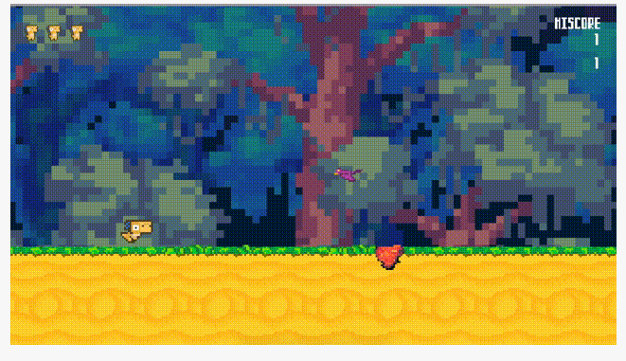
https://joevargas.me/blog/2018-02-28-A-Game-in-Haskell.html

Slide 12
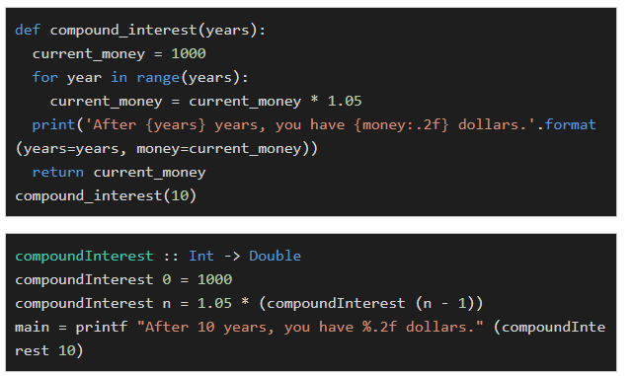
Python vs Haskell
Sem necessitar de declarações.
Não é necessário loops.
Sem variáveis mutáveis.
Resultado ocorre for a da função.

Slide 13
Declaração de variáveis
y= x * 2
x= 3
Ou:
x= 3
y= x*2

Slide 14

Exemplo de Read e Print
main = do
putStrLn "Aula Haskell 1"
text <- getLine
putStrLn ("Texto printado : " ++ text)
OBS: Indentação importante!!

Slide 15
Parte 1 - Fim

